Slide 1
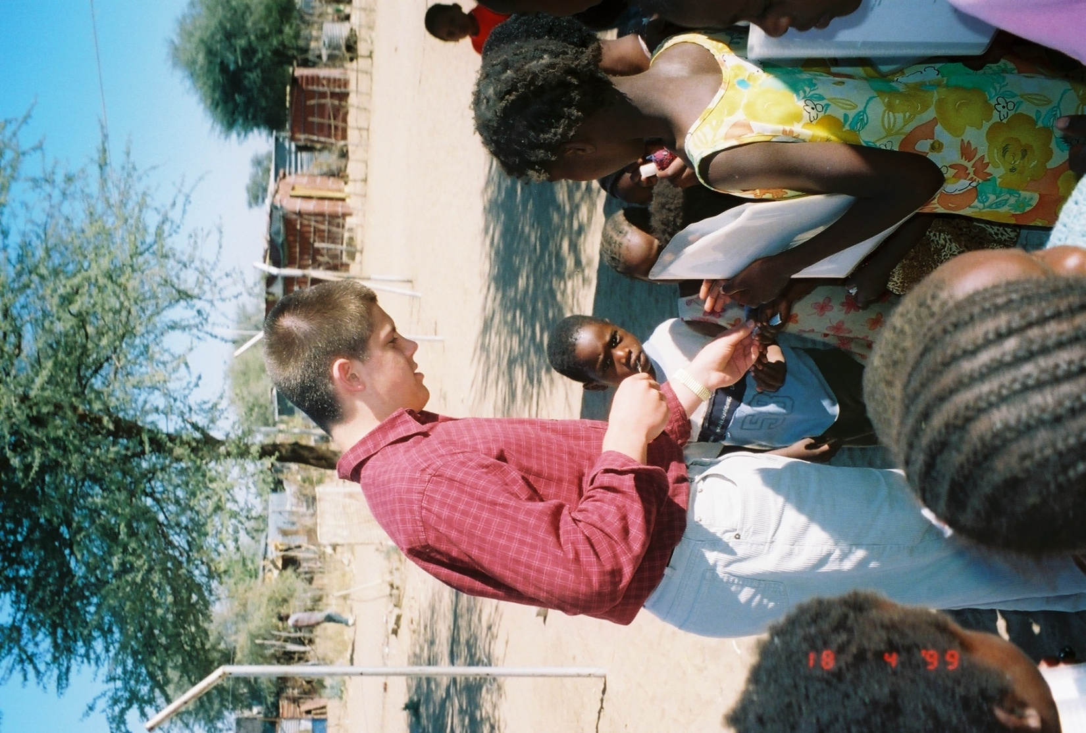
Cinco realidades del evangelismo relacional
Mostrando el amor de Jesús

Slide 2
Cinco realidades del evangelismo relacional
Los principios de la agricultura se han mantenido igual a lo largo de los años.
Prepara, planta, cultiva, cosecha e invierte para el próximo cultivo.
El evangelismo relacional disfruta de unos principios igualmente grandiosos que ya los hacemos hasta cierto punto.
¿Qué es el evangelismo relacional y cómo puedes hacerlo con éxito?
Está bien cometer errores: el viaje de evangelismo relacional puede ser tan gratificante como el tiempo de cosecha

Slide 3
Prepárese – necesita construir relaciones
Muchos de nosotros ya disfrutamos de construir y fomentar relaciones
Alrededor de nuestras áreas de trabajo, juegos y actividades cotidianas.
Todos tenemos relaciones.
Tendemos a compartir el Evangelio con alguna persona con quien hemos construido algún tipol de relación.
A lo largo de los años, pregunté a mis alumnos de evangelismo cuántos de ellos prefieren el evangelismo de puerta a puerta.
➔ ¡SOLO DOS ESTUDIANTES!

Slide 4
Prepárese – necesita construir relaciones
¿Cómo se construyen relaciones para el evangelismo relacional?
De la misma manera que desarrollo a los amigos que disfrutas ahora.
Las grandes relaciones requieren tiempo, compromiso e intencionalidad—¡como el evangelismo relacional!
La evangelización relacional exige una búsqueda más intencional de relaciones confiables
Puede que solo se vea una o dos veces por semana ➔ Construya amistades que duran – salvos no salvos

Slide 5
Prepárese – necesita construir relaciones
El evangelismo relacional puede llevar años – al igual que mi amigo que tardó 35 años en aceptar a Cristo.
Sin importar lo poco que hablamos – sabía que siempre podía llamar. . .y maldecir.
"El truco de entregar el correo de Dios a la dirección espiritual de una persona realmente no es ningún truco; se trata principalmente de preocuparse lo suficiente para tratar a las personas con la amabilidad y el respeto que deseamos por nosotros mismos ".
--Steve Sjogren, Dave Ping, & Doug Pollock, Irresistible Evangelism: Natural Ways to Open Others to Jesus (Loveland, CO: Group Publishing, 2004), 70.

Slide 6
Planta – nadie puede hacer nada
Mateo 28:19, “Por tanto, id, y haced discípulos a todas las naciones, bautizándolos en el nombre del Padre, y del Hijo, y del Espíritu Santo.”
Revela la necesidad de actuar porque nos dice "ir", "hacer" y "bautizar"
La gente está observando nuestro estilo de vida y nuestro ejemplo – otros podrían estar escuchándonos!
Mi experiencia en el avión – ¡a veces es lo que no decimos lo que más habla!

Slide 7
Planta – nadie puede hacer nada
2. Como cristianos, a menudo vemos el evangelismo como éxito o fracaso.
Pero Dios usa nuestras "acciones" tan fácilmente como nuestras palabras de las Escrituras y el razonamiento para plantar semillas.
Nuestras "acciones hablan más que las palabras", especialmente en el ámbito cristiano
Especialmente con los no cristianos que a menudo tienen ideas preconcebidas o estereotipos.

Slide 8
Planta – nadie puede hacer nada
3. Dios nos ha llamado a cada uno de nosotros a esparcir semillas de fe, esperanza y amor de Dios = EL EVANGELIO.
Dios hará todo lo que sea necesario si solo le permitimos a Dios la oportunidad de usarnos.
Saber cuándo no compartir nada excepto el amor de Dios puede plantar aún más semillas del evangelio.

Slide 9
Cultive las relaciones cuando surjan las oportunidades
Cultivar relaciones significa que tenemos que trabajar para educarnos a nosotros mismos y a los demás.
Intentar construir relaciones confiables con personas cínicas que han sido lastimadas por la Iglesia exigirá mucho amor y paciencia divina.
Con el tiempo, su actitud sin prejuicios y su deseo de escuchar y ayudar, como amigo, eventualmente eliminarán las barreras para conversaciones más significativas.

Slide 10
Cultive las relaciones cuando surjan las oportunidades
Cont.
Las personas en iglesia anhelan un toque compasivo y amoroso de Dios
A veces, Dios usa cristianos comunes y comunes para hacer precisamente eso.
El evangelismo relacional no tiene que dirigirse específicamente solo a sin iglesia personas.
Incluso cuando las semillas se encuentran dispersas en un buen suelo, las plantas sanas aún necesitan ser cultivadas, cultivando y eliminando malezas, como descubrí hace mucho tiempo, en mi propio campo de maíz.

Slide 11
El tiempo de cosecha lleva tiempo
Esperar es la cuarta y más dura realidad del evangelismo.
NOTA: Dios no te pidió que "ganar" almas. Él solo te pidió que plantaras semillas.
Steve Sjogren y el autor de evangelismo George G. Hunter III estiman que, "en promedio, se necesitan entre doce y veinte" toques evangélicos "significativos para que las personas avancen desde el comienzo de la escala hacia relaciones genuinas con Cristo".

Slide 12
El tiempo de cosecha lleva tiempo
Tienes que ganarte el derecho de hablar en la vida de alguien en un nivel espiritual profundo.
No asumas que tomar una decisión tan seria y que cambie la vida como invitar a Jesucristo a su vida se puede lograr en una presentación inicial de quince - o veinte minutos.

Slide 13
El tiempo de cosecha lleva tiempo
Los cristianos deben prepararse para compartir el Evangelio con la esperanza de que puedan ser el último eslabón en la serie de encuentros espirituales que enfrenta una persona, y darse cuenta de que el tiempo es una parte importante de ese proceso.
Solo Dios se reserva el milagro de la conversión y la regeneración para sí mismo.
Con el evangelismo relacional, el tiempo es una realidad que debes adoptar … ➔ Como eslabones en una cadena

Slide 14
Invierte en ti mismo
Una realidad más nos espera si realmente deseamos efectividad en el evangelismo relacional.
El evangelismo relacional fluye de tu relación con Cristo
Por lo tanto, tiene sentido para nosotros invertir en nuestro propio bienestar espiritual.
¡La semejanza de Cristo de una persona atraerá a otras personas!

Slide 15
Invierte en ti mismo
Esta quinta y última realidad del evangelismo relacional es casi más importante que todas las demás.
Debemos invertir en nuestra formación espiritual con un plan estratégico de disciplinas espirituales.
Dallas Willard, discutiendo el contraste entre la formación espiritual humana y cristiana, dijo: "La formación espiritual cristiana, en contraste, es el proceso redentor de formar el mundo humano interno para que tome el carácter del ser interno de Cristo mismo".
Implica ayuno, memorización de las Escrituras y oración.

Slide 16
Invierte en ti mismo
La reflexión y la oración obligatorias surgen como dos de los mayores beneficios para la "planificación" espiritual.
Pase tiempo regularmente en una oración de reflexión para ayudarlo a adquirir conciencia espiritual.
Las disciplinas espirituales involucran cada aspecto de tu vida = evalúa periódicamente
Las disciplinas espirituales efectivas pueden incluir: tiempos familiares de calidad; Tiempos divertidos; Amigos cristianos; conocidos personales e incluso nuestros trabajos seculares. ¡Deja que el Espíritu Santo te guíe!

Slide 17
Conclusión
Los líderes y los que discípulan a menudo hablan de las muchas excusas y temores que prevalecen en la evangelización, pero todo cristiano necesita recordar que "ganar el mundo para Jesucristo comienza con un alma a la vez".
El evangelismo relacional se trata de construir relaciones, plantar semillas, cultivar oportunidades, aprovechar el tiempo e invertir en ti mismo.

Slide 18
Conclusión
Pero una realidad está por encima de todas las demás—no puedes juzgarte a ti mismo en el evangelismo como un éxito o un fracaso. Así que toma tu bolsa de semillas del evangelio y comienza a sembrar por donde quiera que vayas. Hay personas en tu comunidad que han estado esperando escuchar buenas noticias de alguien en quien ellos confían.

Slide 19
Lo que puedes hacer
Escribe o comparte en un grupo por lo menos a una persona que ya conozcas por nombre en un lugar que frecuentas todas las semanas por el que puedas comenzar a orar. Esto puede incluir a cualquier persona, desde el personal del aeropuerto hasta el personal de tu restaurante favorito—o incluso la ferretería local o los trabajadores de la cafetería. ¿A dónde vas cada semana?

Slide 20
Lo que puedes hacer
Piensa o discute con tu grupo estos lugares que visitas habitualmente y cómo podría establecer relaciones con las personas allí. ¡Los cajeros bancarios o de las tiendas de comestibles, los empleados de la oficina de correos, los estudiantes o los maestros en las escuelas, los empleados de las tiendas pequeñas y los compañeros en el trabajo son algunas de las personas con las que se pueden cultivar excelentes relaciones!

Slide 21
Lo que puedes hacer
Escribe o comparte en un grupo situaciones de evangelismo desagradables que hayas tenido y que piensas que fueron fracasos totales. ¿Qué aspectos positivos de esas experiencias puedes tu o tu grupo ver que puedan ayudar a revelar lo que Dios pudo haber hecho a pesar de tus esfuerzos?

Slide 22
Lo que puedes hacer
Mark Mittelberg menciona que debes tener tres personas por las cuales oras fácilmente en relación con la fe en Cristo. Haz tu propia lista ahora de tres personas que conoce.
___________________________________________
___________________________________________
___________________________________________
Bill Hybels and Mark Mittelberg, Becoming A Contagious Christian (Grand Rapids, MI: Zondervan, 1994), 104.

Slide 23
Lo que puedes hacer
Comparte cómo traducirías el siguiente versículo de las Escrituras de la versión Reina Valera 1960 a un lenguaje más moderno para que las personas no creyentes puedan entender.
Juan 3:16, "Porque de tal manera amó Dios al mundo, que ha dado a su Hijo unigénito, para que todo aquel que en él cree, no se pierda, mas tenga vida eterna."

